Slide 1

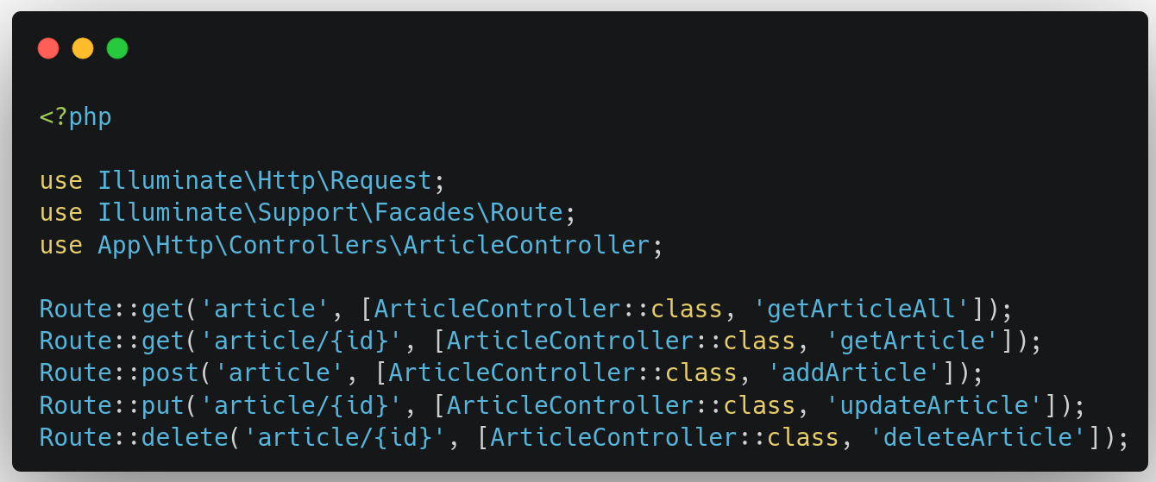

Laravel

Slide 2
Laravel - características
MVC (Modelo-Vista-Controlador)
ORM (Eloquent) y la gestión de base de datos por media de las migraciones.
Artisan.
Plantilla Blade.
Documentación completa
Comunidad muy grande y activa.
Se puede usar tanto en el backend como en el frontend.

Slide 3
Laravel - características
Integración con test unitarios (PHPUnit).
Open source

Slide 4
Laravel - ventajas
Se solicita mucho en el mercado.
Facilita mucho el desarrollo web.
RESTful API
Utiliza composer.
Varios paquetes como el módulo de autenticación.

Slide 5
Laravel - desventajas
Curva de aprendizaje medio.
Es bastante pesado comparando otros frameworks.

Slide 6
Laravel - links
Sitio oficial: https://laravel.com/
Documentación oficial técnica: https://laravel.com/docs/9.x/
Laracasts: https://laracasts.com/
Vídeos diarios: https://www.youtube.com/c/LaravelDaily

